Slide 1
Паспорт программного продукта «Децентрализованный мессенджер»
Выполнил: Гришин Андрей ИКБО-11-22

Slide 2

Назначения и основные функции
Назначение: обмена сообщениями и файлами между пользователями без участия централизованных серверов.
Функции:
  регистрация и аутентификация через криптографические ключи;
  обмен зашифрованными сообщениями и файлами;
  создание групповых чатов и каналов;
  синхронизация сообщений по P2P-сети;
  возможность офлайн-доставки сообщений при восстановлении соединения;
  хранение истории локально с шифрованием;
  уведомления о новых сообщениях и изменениях статуса доставки.

Slide 3



Архитектура системы
Клиентский уровень — интерфейс, логика, шифрование
Сетевой уровень — маршрутизация и передача данных
Уровень хранения — локальная база и распределённые узлы хранения

Slide 4
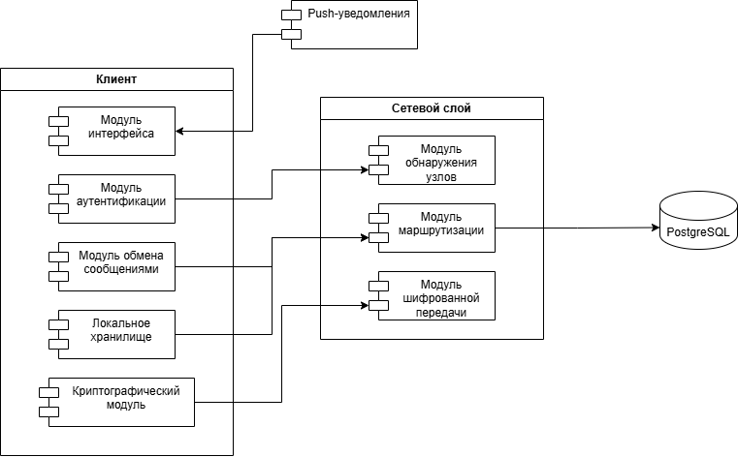
Схема взаимодействия основных компонентов

Slide 5

Модули клиентской части
Модуль интерфейса: чаты, контакты, уведомления
Модуль аутентификации: генерация и проверка ключей
Модуль обмена сообщениями: отправка и получение данных
Локальное хранилище: зашифрованная история переписки
Криптографический модуль: AES-256 и RSA-2048

Slide 6

Сетевой слой
Маршрутизация и поиск узлов через WebRTC
Передача зашифрованных пакетов между клиентами
Поддержка работы при нестабильном соединении
Временное хранение сообщений на узлах сети

Slide 7

Входная и выходная информация
Входная информация:
Ключи пользователя
Сообщения и файлы
Данные сети и соединений
Выходная информация:
Уведомления о доставке
Входящие сообщения
Информация о статусе узлов и соединениях

Slide 8
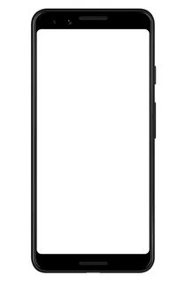
Требования к аппаратному обеспечению
Минимальные требования:
Android 9.0 или выше
4 ядра, 1.8 ГГц, 2 ГБ ОЗУ
200 МБ свободного места
Подключение Wi-Fi или 4G
Рекомендуемые:
Android 12+
8 ядер, 2.5 ГГц, 4 ГБ ОЗУ
Поддержка Wi-Fi 6 или 5G

Slide 9
Вывод
В ходе работы сформирован паспорт программного продукта — мобильного приложения, реализующего принципы децентрализованной связи.
Разработанная структура отражает современный подход к безопасным коммуникациям без центральных серверов и демонстрирует практическую реализацию пиринговой архитектуры на мобильной платформе Android.

